Slide 1


浙大绿色PPT模板
明辨
勤学
笃实
修德
汇报人：XXX
时间：XX年XX月XX日

Slide 2


目录
contents
—————
01
请输入您的标题
02
请输入您的标题
03
请输入您的标题
04
请输入您的标题
ZHJIANG UNIVERSITY

Slide 3

浙江大学社团中心破冰游戏活动方案

Slide 4
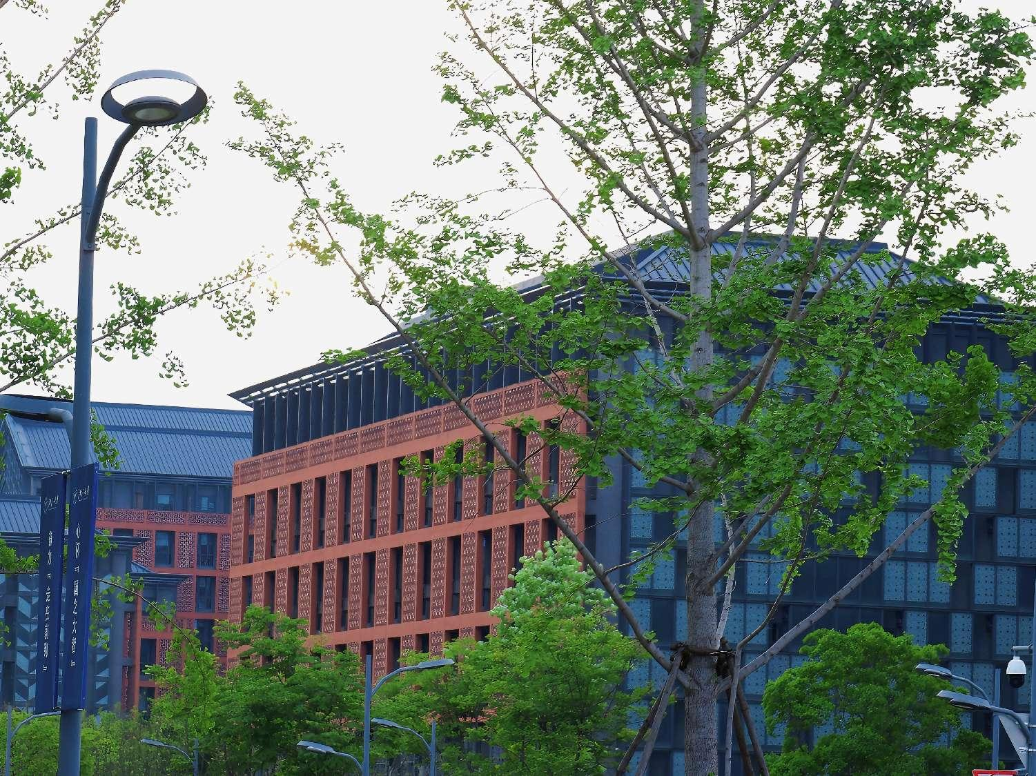
一、活动主题
“智启新程，破冰同行”
二、活动目的
针对浙江大学社团中心大一学生群体，通过富有创意和思维挑战的游戏，打破同学间的陌生感，促进不同小组学生深度交流与协作，激发创新思维，提升团队凝聚力，为大学学习生活开启良好社交篇章。
三、活动时间（2-3h）
四、活动地点
宽敞明亮的室内场地，如学校大会议室或室内体育馆（需布置桌椅）
五、参与人员
已分成六组的 200 位浙江大学社团中心学生

Slide 5

六、活动准备
1.道具准备：
1.不同颜色的队旗 6 面，用于区分小组，每面旗上可预先绘制小组编号。
2.准备一系列与浙江大学相关的词汇、短语或短句，如 “图书馆””九牛一毛””无中生有” 等，打印在卡片上，每个小组一套，每套 10 - 15 张卡片，用于传话游戏。
3.6 个小白板及配套马克笔，用于记录游戏结果和展示。
4.口哨若干，用于游戏环节的时间控制和信号指示。
5.音响设备一套，播放轻松的背景音乐和主持人指令语音。
6.充足的饮用水和小零食，供学生在休息时补充能量。
2.场地布置：
1.在场地中央划分出六个相对独立的小组活动区域，每个区域放置一张大桌子和足够数量的椅子，用于小组讨论和游戏操作。
2.在场地前方设置一个主持人讲台，配备麦克风，方便主持人讲解规则和控制流程。

Slide 6
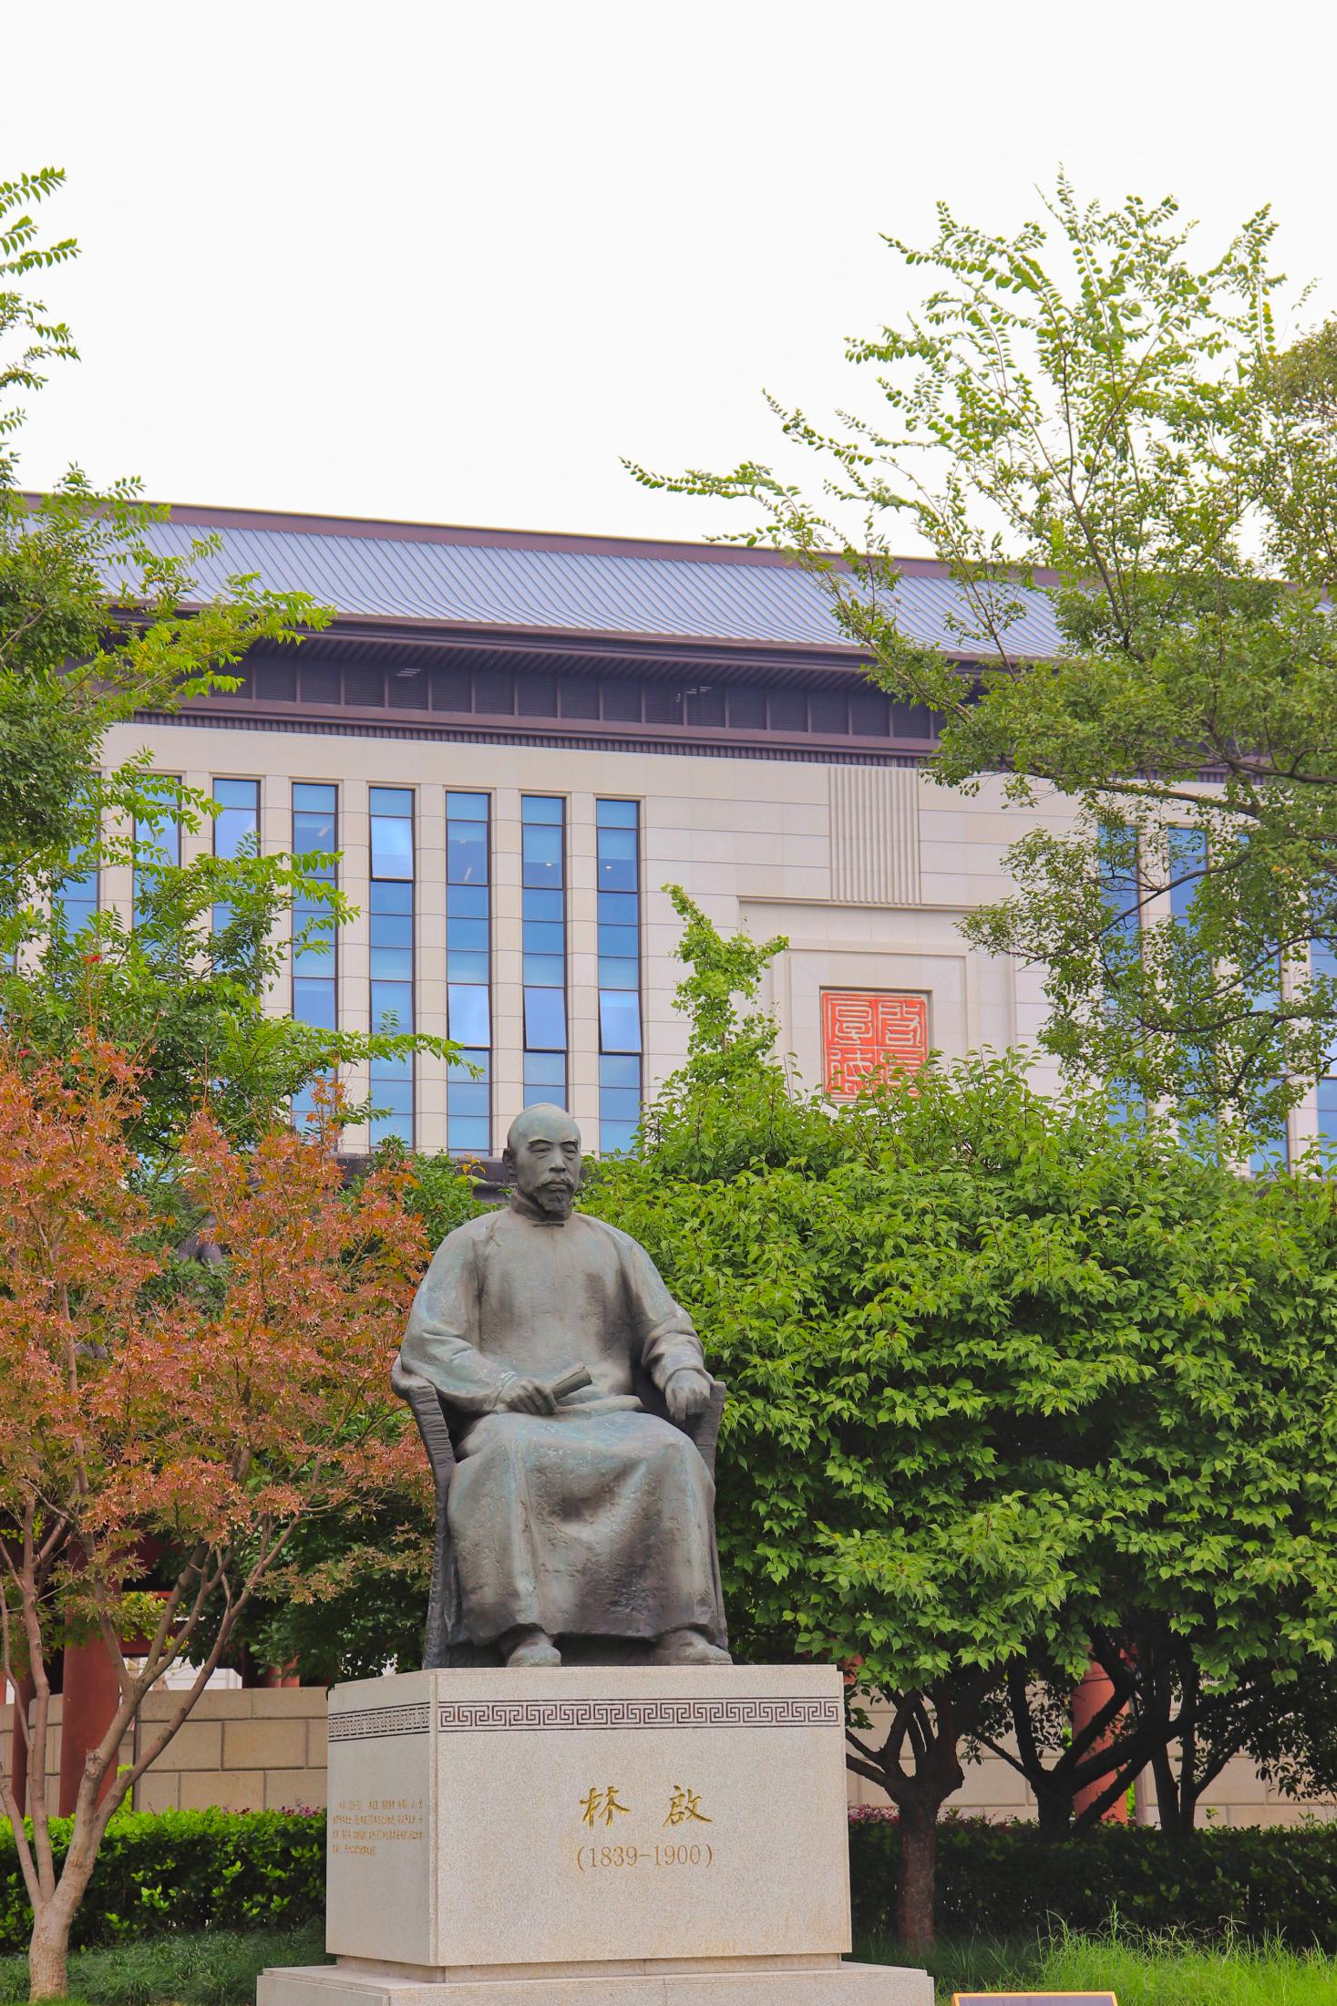
七、活动流程
（一）开场介绍（10 分钟）
（二）游戏环节
（三）总结与颁奖（20 分钟）

Slide 7


七、活动流程
（一）开场介绍（10 分钟）
二、创意传话大挑战（60 分钟）
1.每组选派 4 名成员参与游戏。游戏开始，每组的第一位成员到主持人处抽取一张词汇卡片，卡片上的内容只能自己知晓。
2.第一位成员回到小组队伍中，通过肢体动作、表情等非语言方式，将卡片上的内容传递给第二位成员，传递过程中不能发出任何声音。
3.第二位成员再以同样的方式传递给第三位成员，以此类推，直到第四位成员。
4.第四位成员在小白板上写下自己理解的词汇或短语，然后向主持人展示。如果答案与原卡片内容一致，小组得 1 分；若不一致，则不扣分。
5.每组进行 3 - 4 轮游戏，每轮更换不同的词汇卡片，游戏过程中主持人可通过口哨控制每轮传递时间，确保游戏节奏紧凑。最后统计各小组总得分，第一名得 6 分，第二名得 5 分，依此类推。
1.主持人热情开场，欢迎浙江大学社团中心新生参与此次破冰活动，简要阐述活动目的和流程安排，强调团队合作与思维碰撞的重要性。
2.再次明确分组情况，鼓励各小组积极竞争、相互学习，为团队荣誉全力以赴。
（二）游戏环节
一、.知识大闯关（50 分钟）
1.每组邀请三个人上台进行游戏，主持人在场地前方依次展示各类学科知识问题，校园文化知识问题，听歌识名、知名游戏内容、古诗接龙等等，每个问题展示后，各小组有 15 - 20 秒的时间在小白板上写下答案。
2.回答正确一题得 1 分，回答错误不扣分。问题涵盖浙大学校历史、校内知名故事、专业基础知识等方面。
3.游戏结束后，统计各小组得分，得分最高的小组获得积分（第一名 6 分，第二名 5 分，以此类推）。
三、创意故事接龙（40 分钟）
1.每组选派一名代表，从主持人处抽取一个故事开头卡片，卡片上可能是一句富有悬念或奇幻色彩的话，如 “在浙大的图书馆里，突然出现了一扇神秘的门”。
2.小组成员围坐在一起，依次轮流接故事，每人每次发言时间不超过 15 秒，要根据前一位成员的内容合理推进故事发展，要求情节连贯、富有创意。并且在两到三轮内将故事结束。
3.评委（来自部长团或主任团）根据故事的趣味性、连贯性和创新性进行打分（满分 10 分），综合评定各小组表现并给予积分。

Slide 8
同时，根据调研结果，注一些备选的游戏：
1、大风吹：
【游戏准备】 大家全都站出来，围成一个圈
【游戏进行】 指挥者站在中央，他可以随意说大风吹xx。 如果他说“大风吹穿红衣服的人”，则穿红衣服的人必须起来换位置(衣服不是红色的则不用换)，穿红衣服的人若没换到位置让指挥者抢到了，就和指挥者互换角色
【注意】
(1)换位置时不能持续两人互换或坐回原位。
(2)指挥者若连续五轮都没有抢到位置，则接受惩罚并换人(一开始指挥者是主持人，若接受惩罚需换人，先问有没有 人要当指挥者，若无，另一个主持人来当指挥者)
2、方言传话筒：及用一人出题，最后看看能不能猜出来，以及和原版的对比。
3、UNO（小型活动）
4、真心话大冒险（升级版）：可以设置一些小游戏（博弈类、运气类等），加强游戏的趣味性和竞争性。
5、数字炸弹
6、拍卖会（可以以一些真实的离谱物价）
7、蒙眼打人

Slide 9

（三）总结与颁奖（20 分钟）
1.主持人汇总各小组在三个游戏环节中的总积分，宣布最终获胜小组。
2.为获胜小组颁发具有社团中心特色的奖品，如定制的钥匙扣、校园文创笔记本等。同时，对所有小组在活动中的精彩表现给予肯定和鼓励。
开物前民 树我邦国

Slide 10

八、注意事项
1.活动前仔细检查所有道具和设备，确保无损坏、无遗漏，场地布置符合活动需求且安全无隐患。提前测试词汇卡片的难易程度，确保游戏具有一定挑战性又能让学生顺利参与。
2.主持人提前熟悉游戏规则和词汇卡片内容，在活动过程中清晰准确地讲解规则，把控游戏节奏和时间，公正评判各小组表现。在传话游戏中，要严格监督传递过程，确保不出现违规交流情况。
3.提醒学生遵守活动秩序，尊重其他小组发言和表现，鼓励积极思考、友好竞争。在小组讨论和游戏过程中，要保持适当的音量，避免影响其他小组。
4.安排专人负责后勤保障工作，及时补充饮用水和清理垃圾，确保活动环境整洁舒适。
大不自多 海纳江河 惟学无际 际于天地

Slide 11

2025年浙江大学社团指导中心
内建调研
——有关优化内建、提升干事交流效率、提升部门凝聚力的调研报告

Slide 12
前言：
通过这次社团指导中心的“优秀干事培训”的调研活动，我想，也是有必要深深地去了解一下这个我干了半个学期的，如此重要的工作。内建对于每一个团队，无论是小到四五人的小组、寝室，还是大到100多人的组织，几千人的公司，都是非常非常重要的事情。但我也知道，这是一件非常非常难处理的事情。可这么一件大事，尤其是如果以后留任了内恩组，这事就几乎是我工作的全部了。
想研究明白这件事，其实很难下手。比如怎么让大家讲出心声，怎么把那些埋藏在每一个人心中的秘密在几分钟内给挖开来，怎么找到更好的方式，又怎么去实践，怎么得到反馈？这些事情很多，我也不打算全部弄清楚，所能做的，就是调研清楚起因、吸收一些想法、总结一点经验，剩下的，就需要我在未来的工作中慢慢实践出成果了。
此次调研大抵分为三块，一块是调查，调查出现实的真实情况，了解一些广大的组员们；一块是采访，着重询问一些调研个体，深入了解内建方面的问题和想法；一块是总结，自己去摸索几种合适的内建方式，同时参考林凡普草拟的活动策划案，把一个比较创新又实用的内建形式草拟大纲给准备出来。

Slide 13
问卷调查：
本次问卷调研匿名调查了29名社团中心的成员，包括发展服务部、人力资源部、精品建设部三大部门，从喜欢的内建形式、推荐的内建游戏、认识及熟悉人的比例、认识更多人的意愿和一些想法，以下是29份调查的分析结果。

Slide 14

1.喜欢的内建方式？
数据：9人喜欢轰趴，7人喜欢毕至居，5人喜欢户外活动，6人喜欢约饭，4人都喜欢。
可能对于毕至居、约饭和轰趴的经历相对比较多，所以大家对于这些内建形式十分感兴趣
总结一下这些事情的优点。
一个是事情本身就是日常的、好玩的、熟悉的，不会脱离日常生活，只是跳脱出自己的交友圈，和部门里面的人。
另外，对于桌游、ktv等形式，都是自己兴趣的放大和共同兴趣的交集，可以带动大部分有兴趣的人；对于户外踏青、旅行（问卷中提到的青山湖观游、宝石山日出、毅行赏花），就是把自然风景和人文风景作为媒介，将拓展视野、新鲜感富集体验来作为游玩方式。
对于以上的内建形式，一起桌游、一起做饭等可以提高互动率，可以有效地提高部门内人员的互相交流；但是ktv、踏青等，并不适合用于交友，大家并不会在这些活动中去主动找自己不熟悉的人。究其根本，就是这些媒介无法形成一个共同合作（或者是游戏中的敌对）的形式，并无法“强迫“每一个人去表现自己；而对于做菜、桌游等，每一个人不得不参与进来（让每个人做菜），可以提高交友效率。

Slide 15
优点及缺点（主要是缺点）：
对于桌游，有些游戏带有阵营，一些不合理的阵容分配（更多的是会玩的和不会玩的人比例不均的问题，也有一些人不积极参与游戏带来的不好影响）会导致内部矛盾，且游戏基本上都是有输赢的，对此带来的失败有可能会带来不好的影响。所以游戏人员的分配、游戏的选择都是很重要的。建议在大家都不熟悉的时候，将男生女生（换句话说，会玩的和不太会玩的人）分开玩不同的游戏，先将可能建立的友好关系稳固，同时选择的游戏最好是崭新又易懂的，有合作又有对抗的，输赢并不是非常重要的游戏（对于游戏小白则偏向简单易懂的、有运气等能带来效果的游戏成分）。同时，在桌游开始前或者进行中，需要不断自我介绍或者贴上姓名牌，多以姓名互称。
对于做菜，形式繁琐，内容单一，时间冗长，不适合太多人进行。做菜最好是最开始的时候以及和相熟的人之间。
对于轰趴馆，形式多样，但是价格昂贵，且也容易造成一定程度上的团体存在，最好由内建组的去分工，尽量让大家都可以一起玩过。
对于踏青等短时间旅行，如上述所说，很少有媒介去沟通，但是适合在此时去认识人（大家会以名字相称，可以避免直接问名字的尴尬）。最好在其中加入一些拍照、互动游戏，以及在每一辆车上（来回途中）玩一下自我介绍方面的小游戏。带着许多任务去踏青，可以很好的增加沟通。同时不宜人多，把太多人认识清楚的难度较大，可以搞小分队之类的事情。这个需要内建组去策划。
对于约饭，相对来说是比较好的方式了，在餐前、餐中和餐后加入一些小游戏就更好。约饭可以在一些考试、双休、活动庆祝等时间之后进行，增进感情。但是需要考虑大家的经济状况，不宜选择昂贵的饭店进行团建。
总而言之，经济的内建形式需要内建组介入创建活动，但是可以提高频率；相对较贵的内建的形式可以减少次数，并在这样特别的活动中多更换每个团体游戏的人员，尽量小而精，通过适合的社交媒介让大部分人都能够熟络起来。内建的形式是多样且丰富的，如何能够较好的策划活动，如何考虑内建活动的日子、持续时间，如何能够召集大家来参与活动，如何让内向的人也能够来内建活动并和大家友好相处，在下文会重点提及。

Slide 16
2.喜欢的内建游戏？
这里的内建游戏主要是收集一下大家的想法，内容较多且和游戏策划案重复较多，会放在策划案中重点复述。
内建游戏的选择和策划是很重要的。如何能够使得现场不尴尬，尽量让能参加的人数多，能够让观众也乐在其中，同时要顾及场地的限制和时间的限制，能够调好众人之口，都是一个好的内建游戏需要考虑的。
从后续的采访数据中，我先总结一些和内建游戏有关的内容放在此处。
首先是一些内建方面的困境，或者说是大家参与游戏不积极的原因：
1、对于内向的人，不会自己去主动开口，甚至不会和自己熟悉的人主动找话题。哪怕在作为观众的时候，自己一些比较有趣的想法或者表达都不会主动去和身边的人交流，因此就会造成越内向的越没有相熟悉的人之类的问题。需要有比较外向的人去带动内向的人去开口、参与游戏。
2、在上学期大家的游戏热情还好，因为本身的工作并不是很多，而且学习的压力也不是很大。在这种情况下，大家能够放下自己的手机、电脑、工作，积极地参与到我们的例会内建来。但是这一学期的工作压力相对较大，大家都做起了组长或者一些活动的主要负责人，工作压力或者学业压力会使得整场例会都在投入自己的事情而不参与游戏。
3、部分游戏是组内自己人临时发明的。想出一个能符合如上所有优点或者大部分优点的游戏很少，所以有些时候游戏的效果可能并不能达到，大家也就不能很好地融入游戏。
4、部分人很内向而不会主动参与游戏，在游戏开始之前也并没有自我介绍等方式让大家认识（因为没有这样的习惯，所以可能比较尴尬）。所以以后需要主持人去介绍一下这些人，并且能够将一些游戏作为抽签的方式选人。
5、内建的目的性太强了，很多人像是在完成一份工作的想法来游戏。我们其实不能为了游戏而游戏，而是把游戏放到我们日常的生活当中。比如在一些活动结束之后、大考或者期中考、平常没啥事情的周末等，尽量把大家在不浪费各自重要时间的时候把人给聚集起来内建。
6、“小团体”。当然并不是所谓的小团体主义，但是确实部门内比较熟悉的人基本上都是自己组内的，这一点会导致和其他组里面人员的一个隔阂。

Slide 17
以上几点就是从访谈和调研中发现的问题，再结合一些想法，我想出了以下几种新型的形式来优化内建：（这里列一下以前比较好的内建形式：生日祝福及推文，例会游戏，国王与天使、蒙眼走路、日常聚餐、大风吹）
1、一周CP（一月CP）。当然这个不是局限在情侣的CP，而是工作搭档以及游戏搭档。可以通过一些每日的打卡活动，或者工作分配，来促进两个人之间的关系，至少在同一个部门里面有一个相对来说比较熟悉的人。当然这种首先是要自愿，其次是人员配对要比较合理。这个游戏所带来的好处是可观的，但是进行过程是比较艰难的，而且不一定会有较好的结果。只能说作为一个认识环节可以尝试的活动。
2、一些带有阵营的例会游戏。这种游戏形式可以把人带入，能够通过抽签分组等形式增加团体的变化，而且可以较好地把所有东西总合进去，使得转折不僵硬。游戏的人数可以减少，每一周换着来，这样就能把游戏时间给变短，在游戏有趣的同时让每一个人参与。
3、盖楼游戏，用于最最开始和新人相见的时候。通过线上的盖楼方式，及共享一个文档，从自己开始，自我介绍，讲讲一些自己的家乡、专业、爱好、游戏、生活等，让大家初步的了解自己（这个后续去了解人也可以重新去翻一下），然后指定下一个人，如此继续。这样的初步了解可以让大家在还没有见面之前就已经熟络起来。
4、游戏群。尽管大家都会在对方说喜欢啥啥游戏和自己一样时，说自己可以和他一起玩，但是实际上很少会有后续的沟通。如果现实的话，可以在第一次见面的那天就建立各大游戏的游戏群，或者是一个游戏的大群，把会玩游戏的加一起，然后平常就带动起大家一起玩。
5、每日主题。每个星期想好一个主题（风景、人际、生活、美食、社团、活动等），每一个组出一个人来简单讲讲这几天或这个月自己这方面主题的事情（可以提早一周准备，写一些话，或者一些图片，不用刻意地去排版，只是记录生活），几分钟的就行，让大家了解一下大家的生活。这种活动每个人差不多两个月分享一次，工作量不大的。
6、露营烧烤。相当于是户外且很有性价比的轰趴馆，具体不细说了，但是需要大家一起考虑清楚地点、天气，以及这么多物资（物资要考虑完备）怎么携带的问题。
7、对于内建的时间和频率选择，如约饭等比较方便的内建形式，我们可以在一些活动庆祝、学业考试结束、日常例会之后进行，不用太过于在乎人数的多少，能尽量多找一些人就可以；对于一些大型的活动，可以放在工作不多的周末举行，也不一定是某一场大型的考试或者活动之后。内建在于的是小而精，而不能广而孬，能够有用、有意才是最好的。

Slide 18
3&4.部门认识的人和熟悉的人？
认识的人：30-40% 1人；50-60% 8人；70-80% 13人；90-100% 7人
熟悉的人：0-20% 5人；30-40% 11人；50-60% 8人；70-80% 2人；90-100% 3人
数据还是比较惊讶的，毕竟大家居然基本上都认识一半以上的人，我作为内建组其实都有四五个人不认识，说明我们的内建还是相对比较成功的。
但是对于熟悉的人，有5人只认识四五个，几乎就只是熟悉自己组里的人，而且熟悉的人基本上也是只在一半以下。这样的内部交流反应了很多人只是把社团中心当作一个工作的地方，大家平常的交流、活动还是比较少的。
上述的大致调查，可以得出，我们的内建其实还算不错，但是大家很多都是把内建当作是一种游戏兼工作的事情，并不能在例会之后、工作之时和自己的合作伙伴联系更深。我们其实需要早一点让大家明白，我们需要把朋友看作和工作同等重要，只有这样我们才能从组织经历中留下一些东西，得到一些东西，回忆一些东西。我们不会记得那天活动我们是怎么做的，但是我们会记得那一天的春风、暖阳，会记得那一天活动后我们在启真湖畔走了一遭，会记得那次的聚餐我们搞翻了一碗汤，会记得我们ktv的彻夜狂欢，会记得我们曾一起欢笑的时光。这或许比工作本身更有意义，也是我们内建组日日夜夜努力想要去做到的事情。

Slide 19
5.和他人不熟的原因及去认识的意愿？
观点很多，每个人都或多或少地讲了一些，以下是大致的总结：
1、内建的游戏没有意思或者没有上台玩过，或者说即使参与了游戏，大家也没有自我介绍啥的，最多也只是知道他来自哪一个组，却不知道名字。
2、除去例会和一些少有的活动以外几乎没有机会去认识人，或者不是自己组的基本上都见不到。没有部门或者内建组的策划，想要去认识别人也是天方夜谭的事情。
3、脸盲，确实是记不住人。
4、本身比较喜欢独处，所以不会很在意社交活动。
5、时间冲突等导致平常例会就没有时间来，更难去认识更多人了。
6、很多人都是抱着工作的态度来组织、例会和工作讨论的，并没有想过说去了解人。
综上所述，除去小部分人（5人）本身就不喜欢或不希望交友，大部分人对于交友还是非常期待的，但是不管组织、部门还是内建组，对于交友这一方面提供的支持并不多，也并不是很注重对于交友的重点着力，很多时候只是把内建作为一个工作来完成，所以真正达成的效果并不理想。
对于解决办法，在上述的内建游戏中已经基本提及了，最重要的就是通过部门或者内建组主导大家去主动认识人，带着任务但是不带着工作的目的来参与内建。这其中其实是需要大家共同努力的，同时也要考虑那些本身就不是很想要社交的人，适当地鼓励加入后也可以接受他作为观众的身份。

Slide 20
6.未来内建的建议和想法。
观点同样很多，大致总结：
1、希望多举办一些内建活动，能够将内建的形式多样化、时间丰富化、人员流动化，尽可能把内向的人也很好地参与到游戏中来。
2、不要搞一些为难内向的人的游戏或者内建形式，减少一些尴尬的表演节目等惩罚，转为一种好玩的、介绍自己的、有趣的分享、绕口令等简单又有用的小惩罚。
3、希望不要熬太晚、不要强迫喝酒。
4、希望返场一些好玩的内建游戏。
5、希望可以同时进行几个游戏，自己选择自己喜欢的，，甚至可以将最后的胜者来一场“世纪大战”。
上述的内建的建议不多，主要就是希望不要强迫每一个人玩一些并不好玩的游戏，我建议是可以增加一些奖品或啥奖励（惩罚别人）等，带有奖励地来玩游戏。同时一个好玩的、丰富的游戏形式也是大家所期待的。

Slide 21
采访调研：
本次采访的人数并不多，通过线上微信和线下交流，总共找了五位发展服务部的成员聊一聊目前内建存在的一些问题、对于内建游戏和内建形式的想法，以及询问两位部长对于提高部们凝聚力、搞好内建的经验和想法。以下是采访总结：
开物前民 树我邦国

Slide 22
朱昱桦（发展服务部内恩组组长）：
访谈方式：线上微信语音交流，线下交流
访谈问题及结果（总结）：
1、目前内建存在的问题？
第一学期的积极性较高，大家都在尝试或者探索大学组织的工作、例会，很有新奇感，会更愿意去尝试一下。但是下学期的工作、学业压力等都很大，根据时间的变化大家确实会普遍地降低内建的积极性（除非游戏或者内建形式很好玩、很新颖）。本身就对于组织的注意力不是很高，更何况参与例会游戏。
（解决办法：增加一些内建形式，把内建跳脱出工作之外。不为了工作而内建，要为了快乐而内建，并增加一些周末、假期等的内建活动，多有一些线上的联系，可以加一些游戏的联机比赛等）
参与游戏的人常常是那一群，可能会有小团体的感觉，常常会抱团，使得不会去和其他人沟通。
有进步，但是还是不够，要更加放在心上。
2、一些解决办法？
作为内恩组的干部或者干事，要相对其他组的同学来讲要更加注重于内建，首先自己要有表率作用，不管多尴尬也要自己首先去面对，调动气氛、缓解尴尬。
内恩组要把内建这件事情放在自己的心上。想尽办法去搞内建。
设计一些让全员参与的游戏（大风吹），可以让大家都有机会去交流、去表达。可以去看一些综艺节目的大型游戏，自己简单更改后作为内建游戏。
偶尔做一些情感树洞，把内建游戏改成一个分享自己近期好事、坏事的分享会。但是人过多可能导致效果不好，可以届时考虑优化。（比如自己组内先简单聊聊，然后讲一些给到大家一起分享，解决难题。）可以每周搞一个主题，同时把游戏内化，让每一个小组都来参与游戏的设计、准备，我们主要在策划。
经常性把日常的活动、考试、工作和聚餐、游戏等内建方式合在一起，学会有机结合、紧密结合。

Slide 23
郭贤浩（发展服务部调研组干事）
访谈方式：线下交流
访谈问题及结果（总结）：
不要太尴尬的东西，可以多搞一些灵活的游戏，简单粗暴的游戏，快乐的游戏，或者有意义的游戏。我们能乐在其中就很好了。
李家治（发展服务部汇言组干事）
访谈方式：线上微信语音交流
访谈问题及结果（总结）：
简单的内建方式就已经很好了，比如约约饭、玩玩桌游、打麻将之类的，就已经是非常好的内建方式了，希望可以多一些。剧本杀等游戏也可以适当来几次（消费高的），这些本身挺有趣的。
让大家多参与游戏和内建就能很好地使大家有一种对于组织的信赖感、归属感，然后就能渐渐玩开了。
能多顾忌一下他人的感受，不要使得一些人太尴尬，使得更不喜欢来玩内建游戏了。

Slide 24
谢婷（发展服务部部长及青苗组组长）
访谈方式：线上微信语音交流
访谈问题及结果（总结）：
游戏参与的人数可以多一点，防止有的组人数过少，出不了人的情况(还有的组聊的火热不想出来)，而且有些时候尴尬的游戏几个人上不好，但是大家都上的话其实就无所谓了。
坐的不要太空，和平常例会一样坐的近一点好。
没有游戏的话，可以搞明信片盲写，就是大家一起写一些东西，然后这边在反面回信之类的，可以搞一些数字的标记等等。
学期末可以做一些照片合集册，作为回忆（电子版也可以），挺有意义的。
徐晨灿（发展服务部内恩组干事）
访谈方式：线上微信语音交流
访谈问题及结果（总结）：
搞一些带有阵营的游戏，可以把寿星作为一个魔王、小组队长等，可以打乱自己原来的小组，从而认识一些人（起码认识了寿星）。同时这样子的游戏就可以有很多了（因为不是六祖了，而是两组、三组的对抗，游戏更好想），大家可以带入进这个游戏中。
内向的人需要外向的人去带动、沟通，可以尝试搞一些每月工作搭档等，把ie人合一起工作。

Slide 25
总结：
团队的内部建设是任重而道远的：过程曲折，但是前途光明。内建在一个团队里面起到了基石的作用。“九层之台，起于垒土”， 一个凝聚力很强的团队，是可以克服几乎所有的困难、不畏地迎接未知的挑战、完美地完成困难的任务的。内建所要做的事情其实世人都找寻了很久，不管是从国家层面、社会层面，还是学校层面、组织层面，哪怕在一个小小的一星级社团、一个寝室、一个两人小组，都是很重要的事情。我们所能做的，就是不断完善、不断创新、不断地跟上时代，尽力为团队贡献自己的力量。
对于内建的时间和频率选择，如约饭等比较方便的内建形式，可以在一些活动庆祝、学业考试结束、日常例会之后进行，不用太过于在乎人数的多少，能尽量多找一些人就可以；对于一些大型的活动，可以放在工作不多的周末举行，也不一定是某一场大型的考试或者活动之后。内建在于的是小而精，而不能广而孬，能够有用、有意才是最好的。这里再次总结一些比较好的内建形式：

Slide 26
1、一周CP（一月CP）。当然这个不是局限在情侣的CP，而是工作搭档以及游戏搭档。可以通过一些每日的打卡活动，或者工作分配，来促进两个人之间的关系，至少在同一个部门里面有一个相对来说比较熟悉的人。当然这种首先是要自愿，其次是人员配对要比较合理。这个游戏所带来的好处是可观的，但是进行过程是比较艰难的，而且不一定会有较好的结果。只能说作为一个认识环节可以尝试的活动。
2、一些带有阵营的例会游戏。这种游戏形式可以把人带入，能够通过抽签分组等形式增加团体的变化，而且可以较好地把所有东西总合进去，使得转折不僵硬。游戏的人数可以减少，每一周换着来，这样就能把游戏时间给变短，在游戏有趣的同时让每一个人参与。
3、盖楼游戏，用于最最开始和新人相见的时候。通过线上的盖楼方式，及共享一个文档，从自己开始，自我介绍，讲讲一些自己的家乡、专业、爱好、游戏、生活等，让大家初步的了解自己（这个后续去了解人也可以重新去翻一下），然后指定下一个人，如此继续。这样的初步了解可以让大家在还没有见面之前就已经熟络起来。
4、游戏群。尽管大家都会在对方说喜欢啥啥游戏和自己一样时，说自己可以和他一起玩，但是实际上很少会有后续的沟通。如果现实的话，可以在第一次见面的那天就建立各大游戏的游戏群，或者是一个游戏的大群，把会玩游戏的加一起，然后平常就带动起大家一起玩。
5、每日主题。每个星期想好一个主题（风景、人际、生活、美食、社团、活动等），每一个组出一个人来简单讲讲这几天或这个月自己这方面主题的事情（可以提早一周准备，写一些话，或者一些图片，不用刻意地去排版，只是记录生活），几分钟的就行，让大家了解一下大家的生活。这种活动每个人差不多两个月分享一次，工作量不大的。
6、露营烧烤。相当于是户外且很有性价比的轰趴馆，具体不细说了，但是需要大家一起考虑清楚地点、天气，以及这么多物资（物资要考虑完备）怎么携带的问题。
也许我们这次所能调研的就只能这么多了，但是内建组还是会不断去吸取经验、找寻新出路、观察、实践、应用、总结，最终将内建搞得更顺、更优、更有意义！

Slide 27

感谢 倾听
明辨
勤学
笃实
修德
Thank You!

